Slide 1
Dzień Górnika
4 grudnia

Slide 2
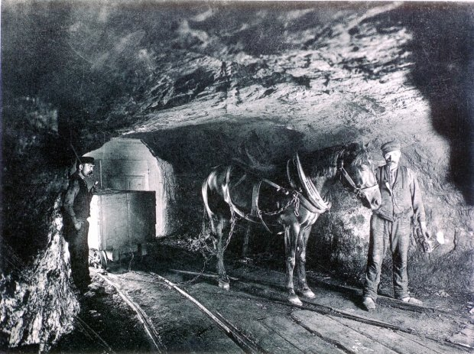
PRACA GÓRNIKA DAWNIEJ I DZIŚ
Praca w kopalni od zawsze była bardzo trudna
i niebezpieczna. Na początku zanim zaczęto używać maszyn, górnicy wydobywali węgiel za pomocą kilofów i łopat, pracując w trudnych i bardzo niebezpiecznych warunkach nawet po kilkanaście godzin dziennie. Chodniki były niskie, często pracowano na kolanach, a nawet na leżąco. Rosnące zapotrzebowanie na węgiel sprawiło, że szybko zaczęto używać koni, które pomagały w transporcie węgla pod ziemią.

Slide 3
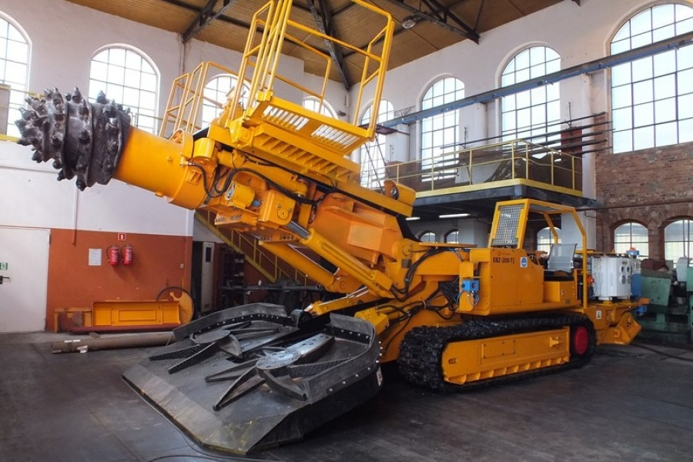
Dzisiaj praca w kopalni jest zmechanizowana i o wiele bezpieczniejsza. Co nie oznacza, że całkowicie bezpieczna. Górnicy pracują w dużym hałasie, przy wysokiej temperaturze i wszechobecnym pyle węglowym. W niektórych kopalniach bardzo dużym zagrożeniem jest metan – łatwopalny gaz, który może spowodować wybuch i pożar.

Slide 4
Kopalnia to zakład pracy, który zajmuje się wydobywaniem z ziemi różnych surowców.
Rodzaje kopalni ze względu na sposób wydobycia:
głębinowe (surowce wydobywane są głęboko pod ziemią),
odkrywkowe (surowce wydobywa się na powierzchni ziemi przez ściąganie kolejnych warstw gleby),
otworowe (surowce wydobywa się za pomocą głębokich odwiertów).

Slide 5
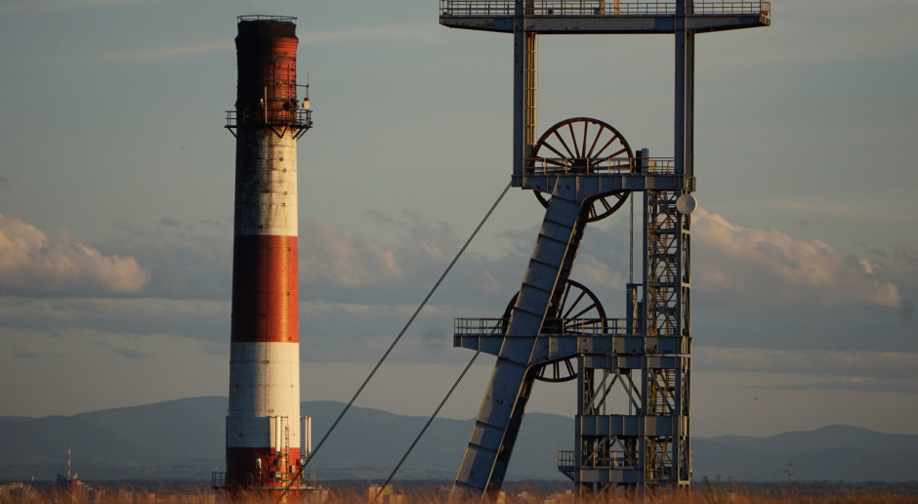
Kopalnie dzielimy także ze względu na surowiec, który się w nich wydobywa:
Mamy kopalnie węgla kamiennego, rud metali, ropy, gazu ziemnego, soli, siarki i złota.
Największym bogactwem Śląska jest węgiel, który wydobywany jest w kopalniach głębinowych.

Slide 6
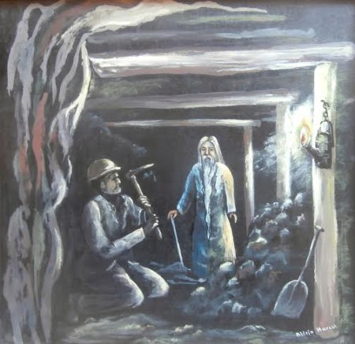
SKARBNIK – DUCH KOPALNI
Legenda mówi, że Skarbnika można spotkać we wszystkich kopalniach. Zazwyczaj miał on postać starego sztygara z siwą brodą, w dłoni trzymał mały kilof. Ostrzegał górników przez niebezpieczeństwami i pomagał
w razie potrzeby. Bywał też surowy, mściwy i okrutny. Dobrzy
i pracowici górnicy nie musieli się go obawiać. Oszuści i lenie nie mogli liczyć na jego przychylność. Ducha kopalni nazwano Skarbnikiem od skarbu, którego strzegł w podziemiach.

Slide 7
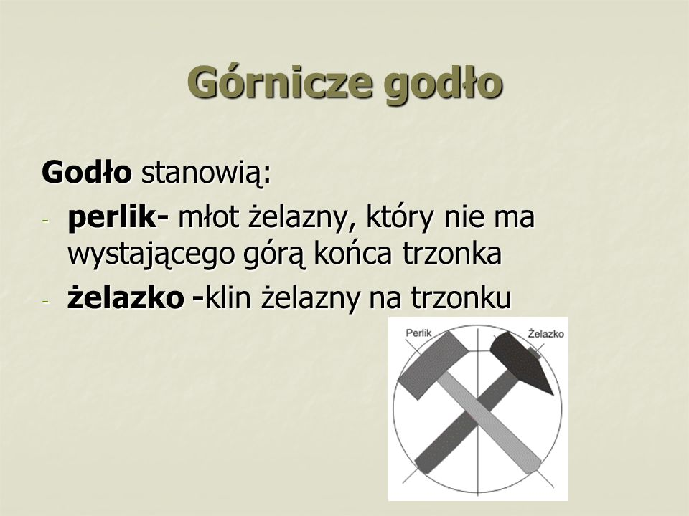
GÓRNICZE SYMBOLE

Slide 8
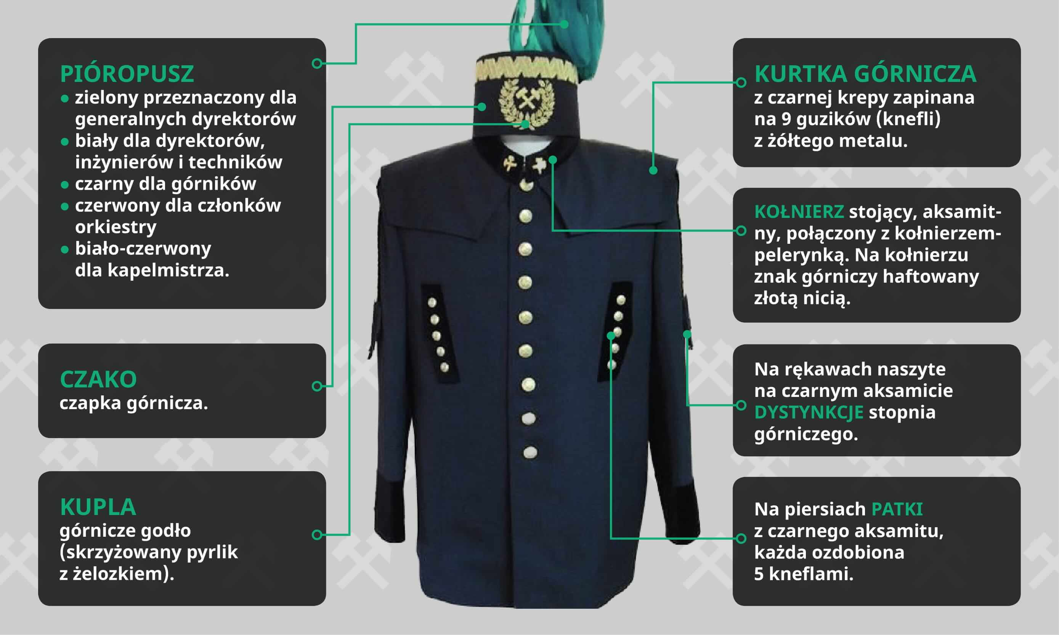
GALOWY STRÓJ GÓRNIKA

Slide 9
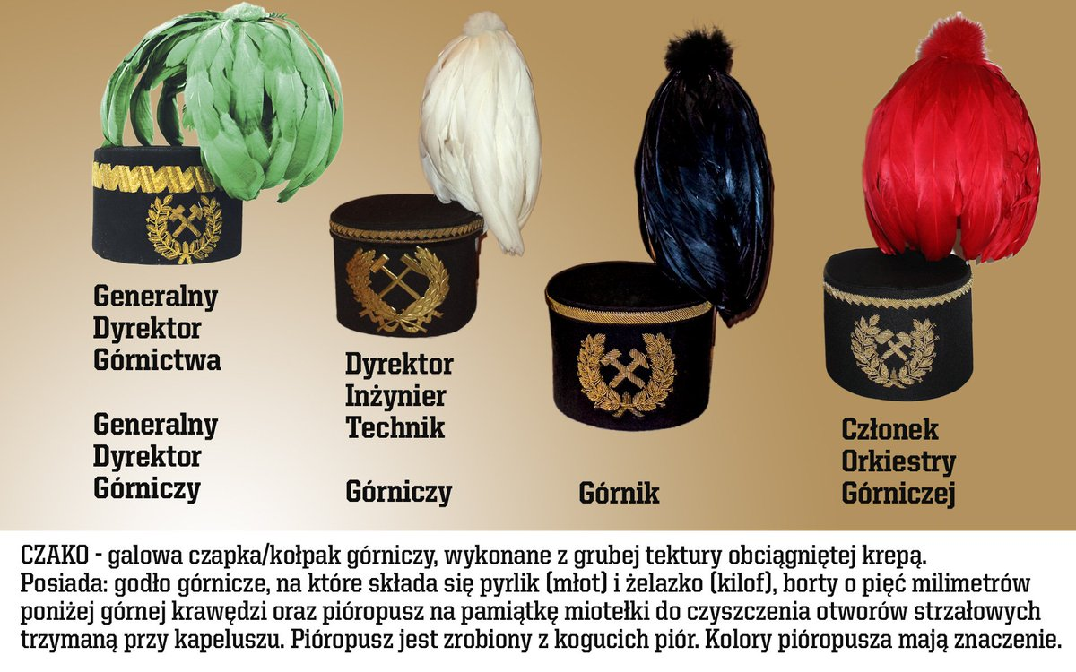
KOLORY PIÓROPUSZA

Slide 10
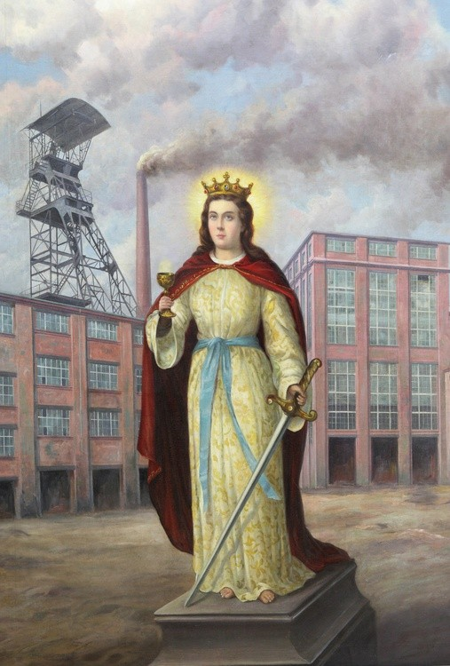
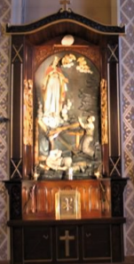
PATRONKA GÓRNIKÓW
– ŚWIĘTA BARBARA
Święta Barbara jest patronką górników, hutników, kowali, kamieniarzy, rybaków, marynarzy
i żołnierzy.

Slide 11
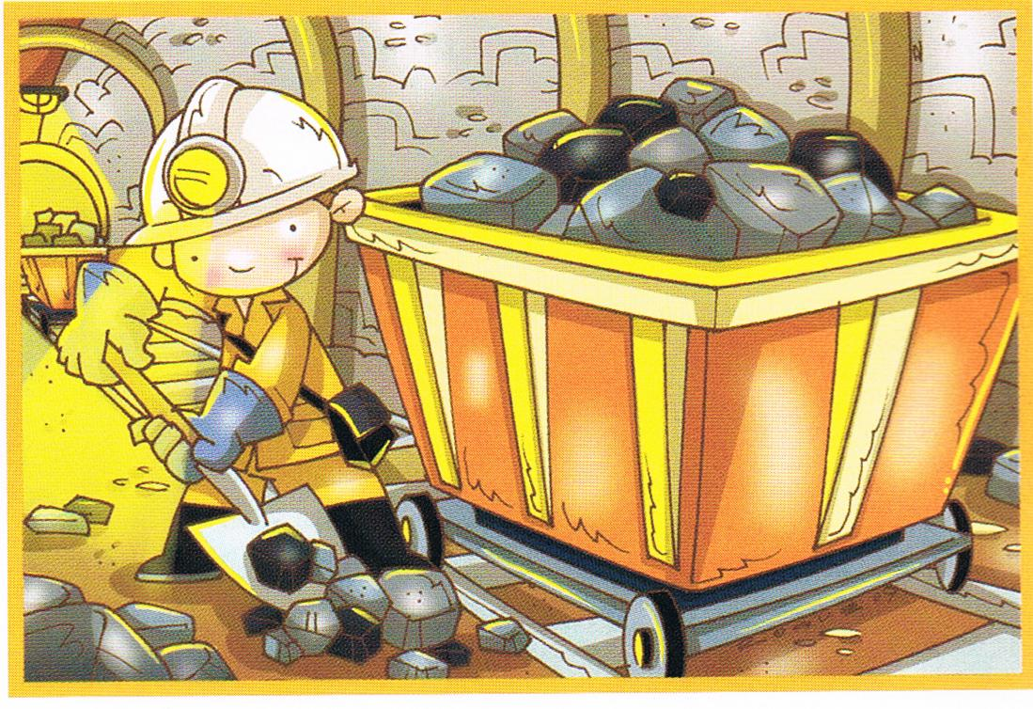
SŁOWNIK POLSKO – ŚLĄSKI GWARY GÓRNICZEJ
górnik – grubiorz
węgiel – wongiel
kopalnia – gruba
młot – pyrlik
wagon – kolaska
winda – szola

Slide 12
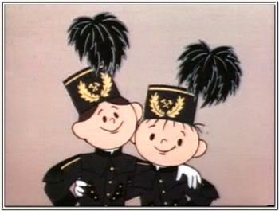
pociąg – cug
lampka górnicza – karbidka
dniówka robocza - szychta
dwie kromki chleba – dwa kraiczki chleba
flaga górnicza -górniczo fana
guziki – knefle
spodnie - galoty

Slide 13
Materiały dodatkowe dla chętnych:
„Walczyk Górniczy” - Orkiestra Górnicza:
https://www.youtube.com/watch?v=el3MxB-MAPU
Jak zrobić czapkę górnika? (24:23) : https://www.youtube.com/watch?v=njuubYZbI0A
Barbórka Dzień Górnika 4 grudnia film edukacyjny dla dzieci
(7:02 min): https://youtu.be/NCIT2dHyTn4

Slide 14
DZIĘKUJEMY ZA UWAGĘ
Prezentację przygotowały: Aneta Witek i Anna Laskowska

